Slide 1
ГОВЬСҮМБЭР АЙМАГ ДАХЬ
ЦАГДААГИЙН ХЭЛТЭС
СУРГАЛТЫН ӨРӨӨНД ШААРДЛАГАТАЙ ЭД ХОГШИЛ ХУДАЛДАН АВСАН ТАЛААРХИ ТАНИЛЦУУЛГА
2015. 07.07.

Slide 2
Аймгийн 2015 оны хөрөнгөөр хийгдэх бараа, ажил, үйчилгээ худалдан авах төлөвлөгөөний дагуу 11.000.000 /арван нэгэн сая/ төгрөгний төсөв өртөгтэй Цагдаагийн хэлтсийн сургалтын өрөөний эд хогшил худалдан авах” ажлыг 2015 оны 03 дугаар 04-ны өдөр аймгийн худалдан авах ажиллагааны e-pro цахимаар зарлаж “Үлэмжийн орд” ХХК-ний ирүүлсэн үний санал шаардлагад тохирч 2015 оны 04 дугаар сарын 08-ны өдөр харьцуулалтын аргаар худалдан авах гэрээ байгуулан ажилласан. ”Үлэмжийн орд” ХХК нь гэрээний дагуу тус Цагдаагийн хэлтсийн сургалтын танхимд алба хаагчдын ширээ-20 ширхэг, сандал-74 ширхэг, индэр-1 ширхэг, индэрийн ширээ-2, индэрийн сандал -6 ширхэгийг тус гэрээний хугацаанд нийлүүлсэн.

Slide 3
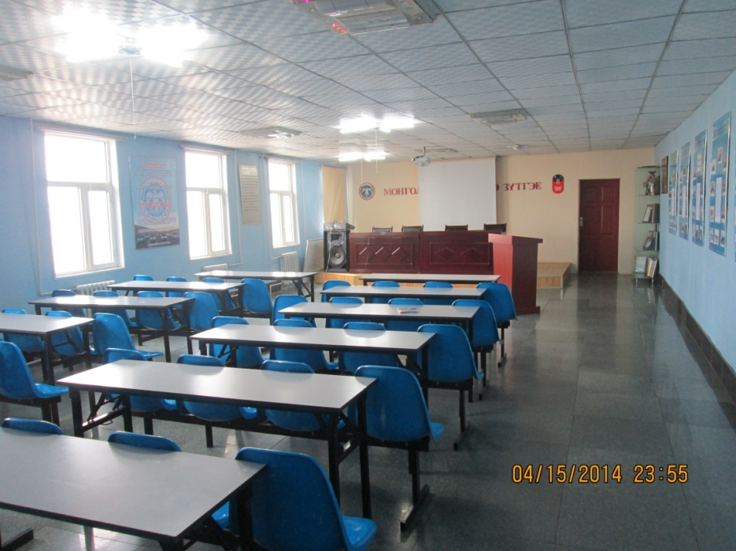
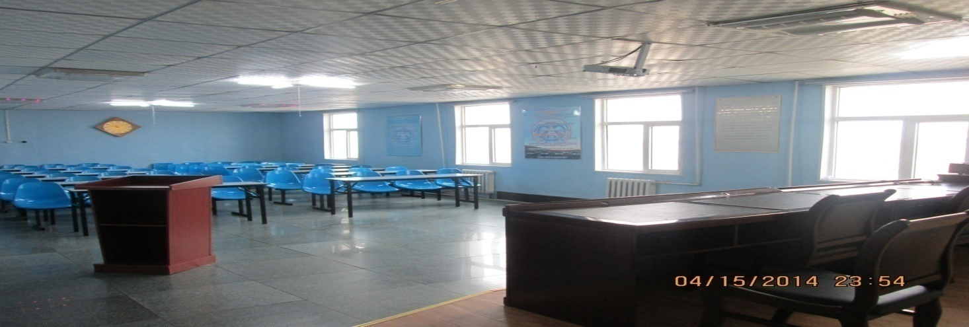
Хуучин ширээ сандал

Slide 4
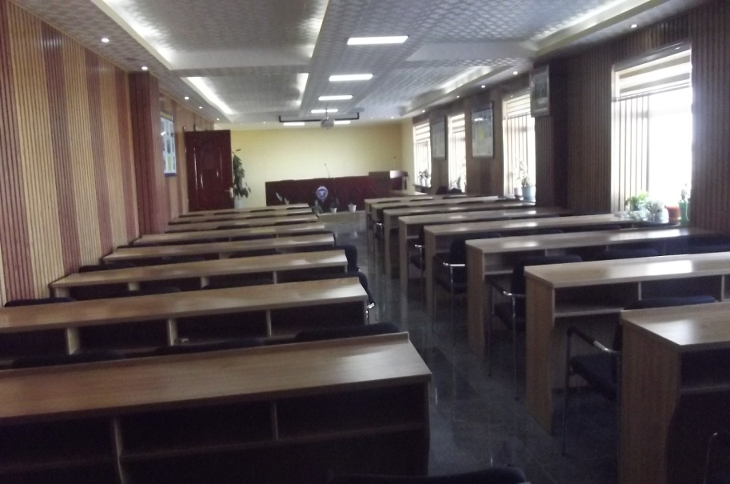
Шинээр авсан алба хаагчдын ширээ сандал

Slide 5
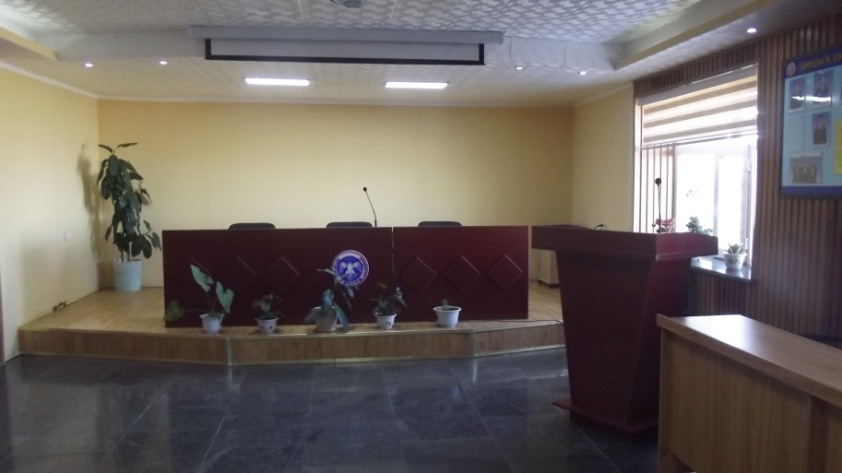
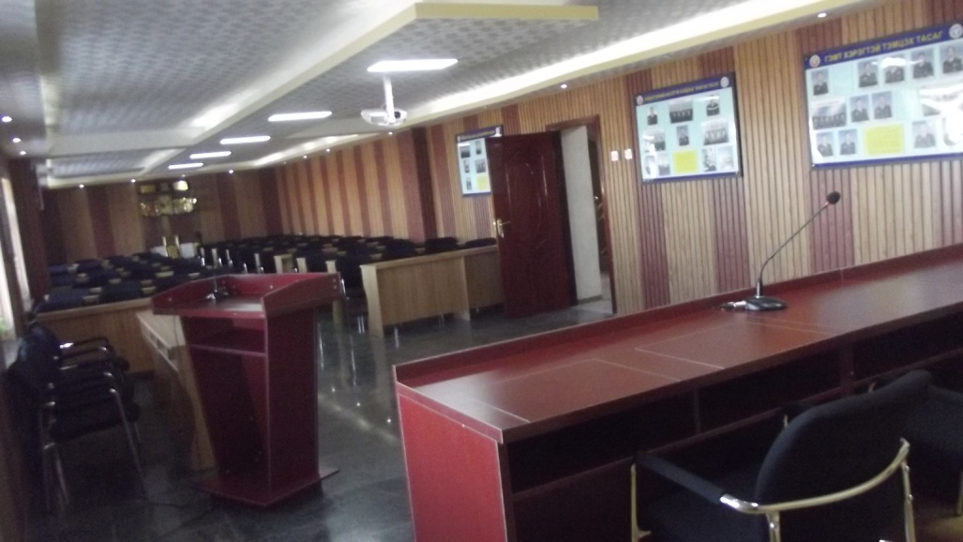
Индэрийн ширээ сандал

